Slide 1
Chile. Desafíos para la creación de empleo Marcela Perticara Directora Departamento de Economía Universidad Diego Portales

Slide 2
Enfrentamos una economía estancada…
El mercado laboral chileno se encuentra en una situación de estancamiento.
A pesar de la recuperación de empleos postpandemia, la tasa de desempleo se mantiene alta => ¿otro nivel de desempleo estructural?
La baja actividad económica y las expectativas de crecimiento limitadas no favorecen la creación de empleo.
Complejo escenario externo por el sesgo proteccionista en USA.
Cambios estructurales en el sector productivo, con alta inversión en nuevas tecnologías, podrían incluso complicar aún más el panorama para ciertos grupos, al menos en el corto y mediano plazo.
Notes:
El mercado laboral chileno se encuentra en una situación de estancamiento.
A pesar de la recuperación de empleos postpandemia, la tasa de desempleo se mantiene alta => ¿otro nivel de desempleo estructural?
La baja actividad económica y las expectativas de crecimiento limitadas no favorecen la creación de empleo.
Cambios estructurales en el sector productivo, con alta inversión en nuevas tecnologías, podrían incluso complicar aún más el panorama para ciertos grupos, al menos en el corto y mediano plazo.

Slide 3
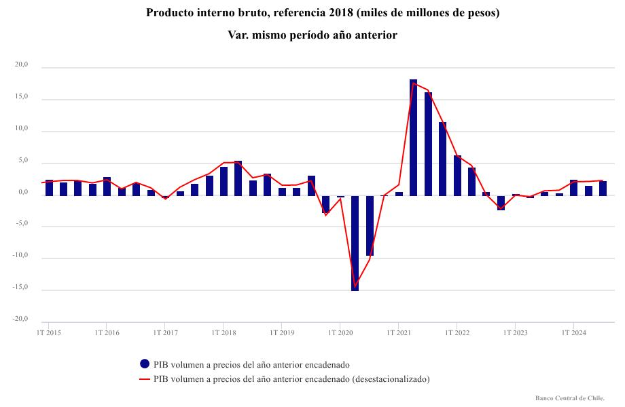
Enfrentamos una economía estancada…

Slide 4
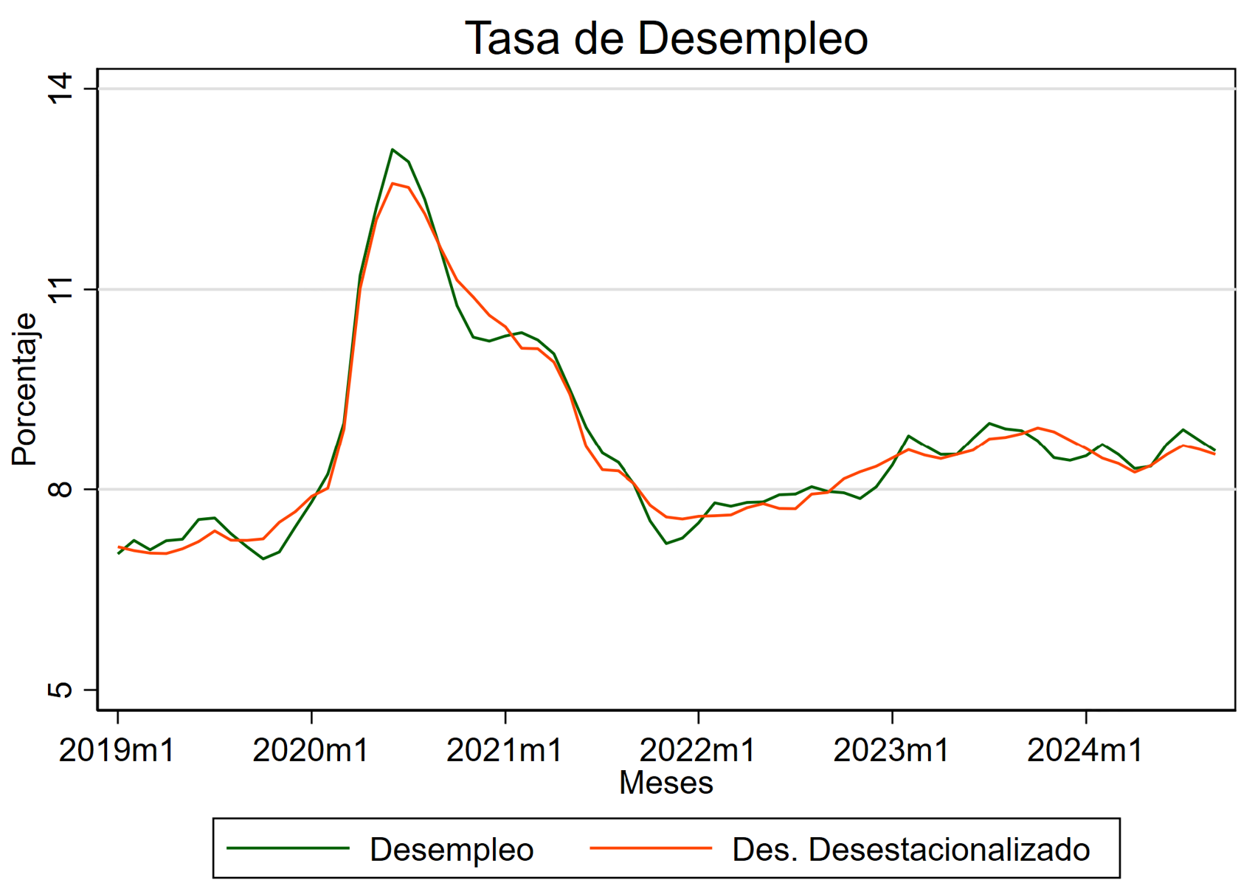
Desempleo aumentó fuertemente…

Slide 5
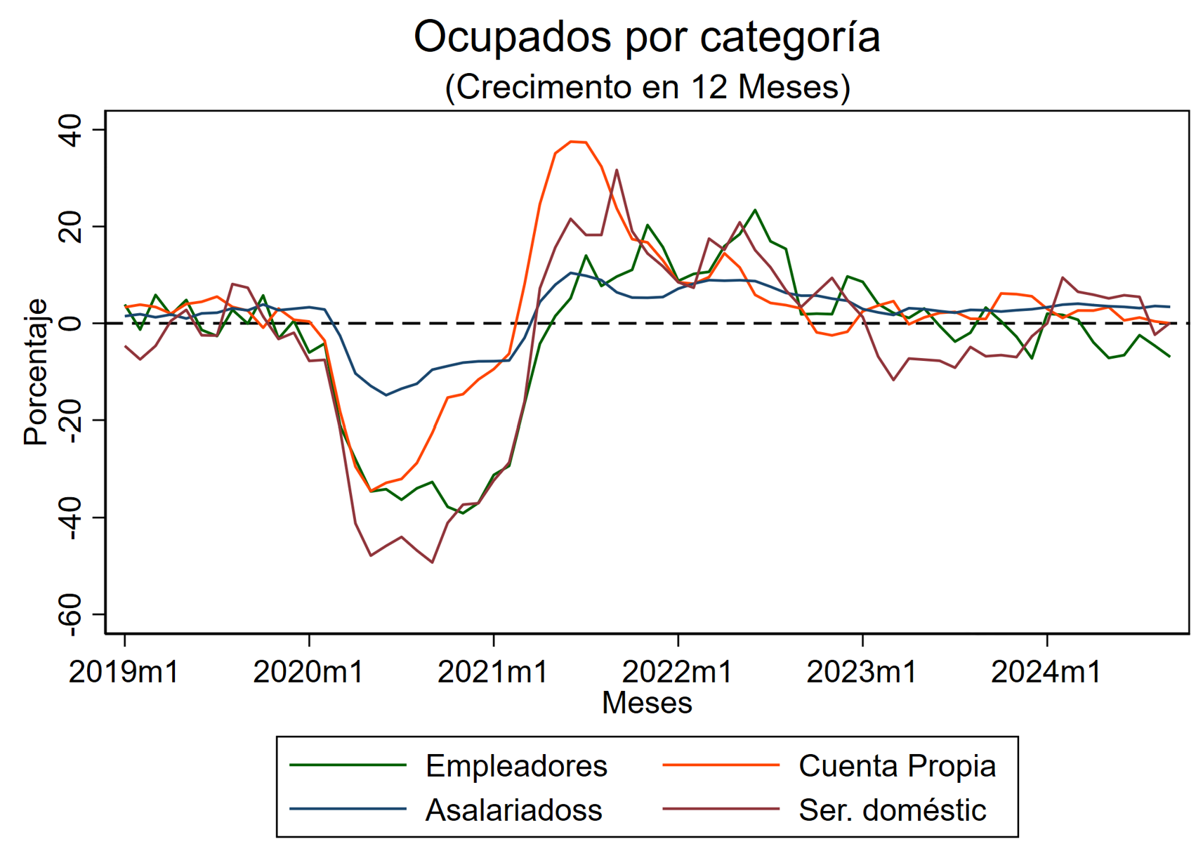
Evolución del empleo (1)

Slide 6
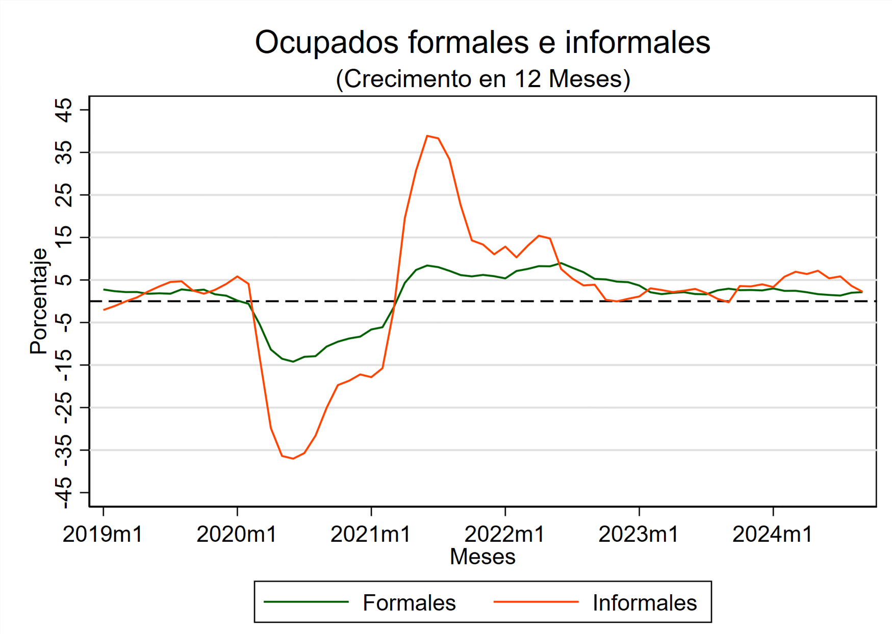
Evolución del empleo (2)

Slide 7
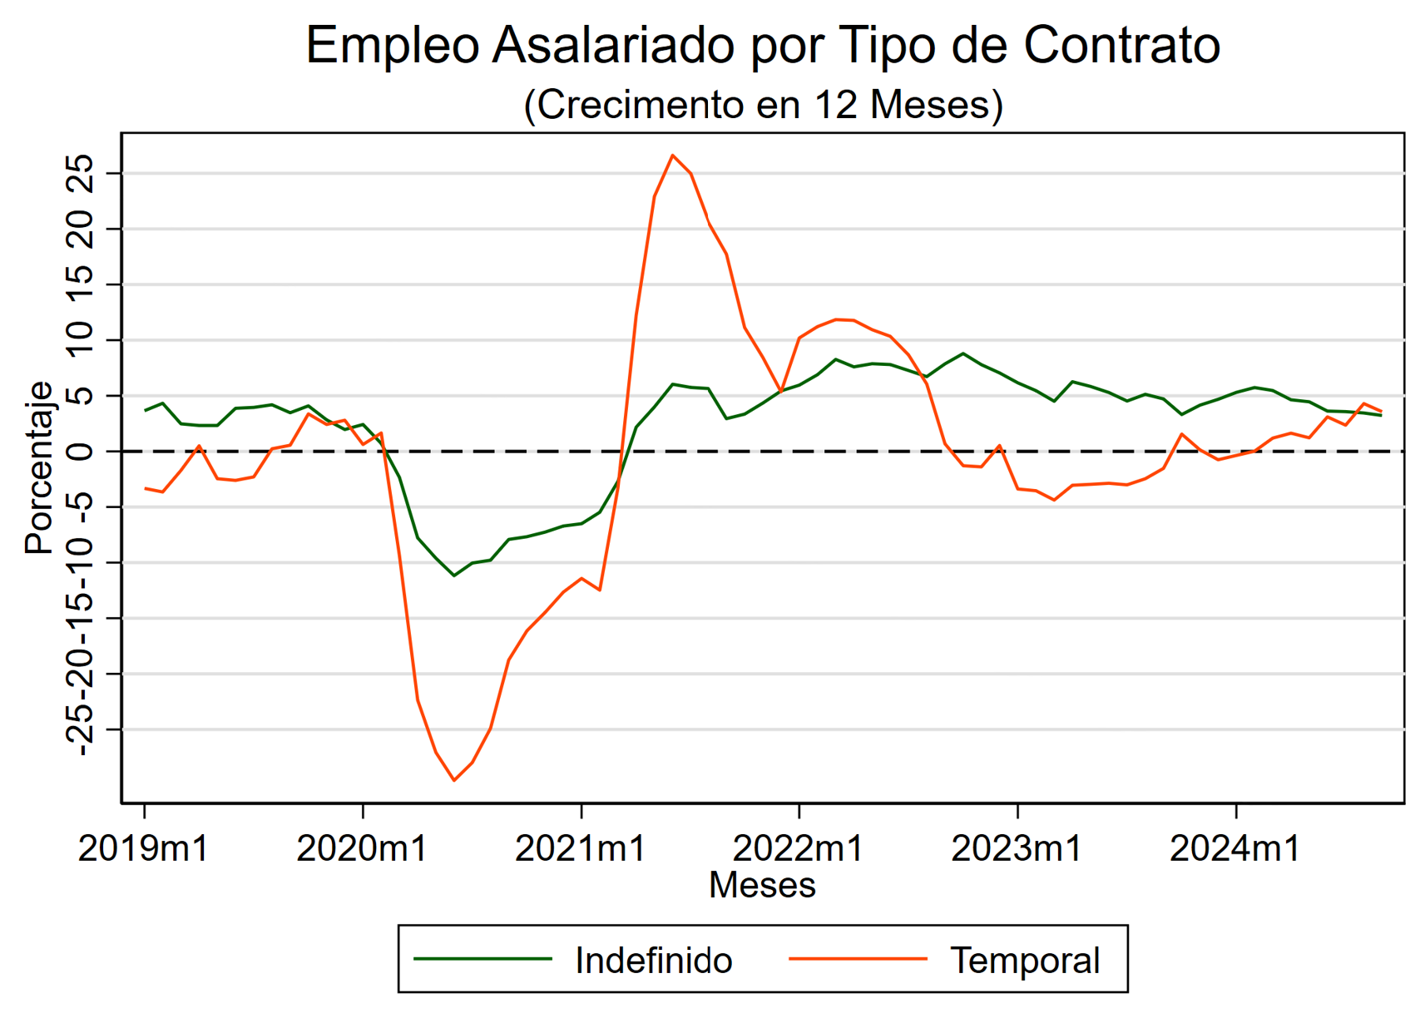
Evolución del empleo (3)

Slide 8
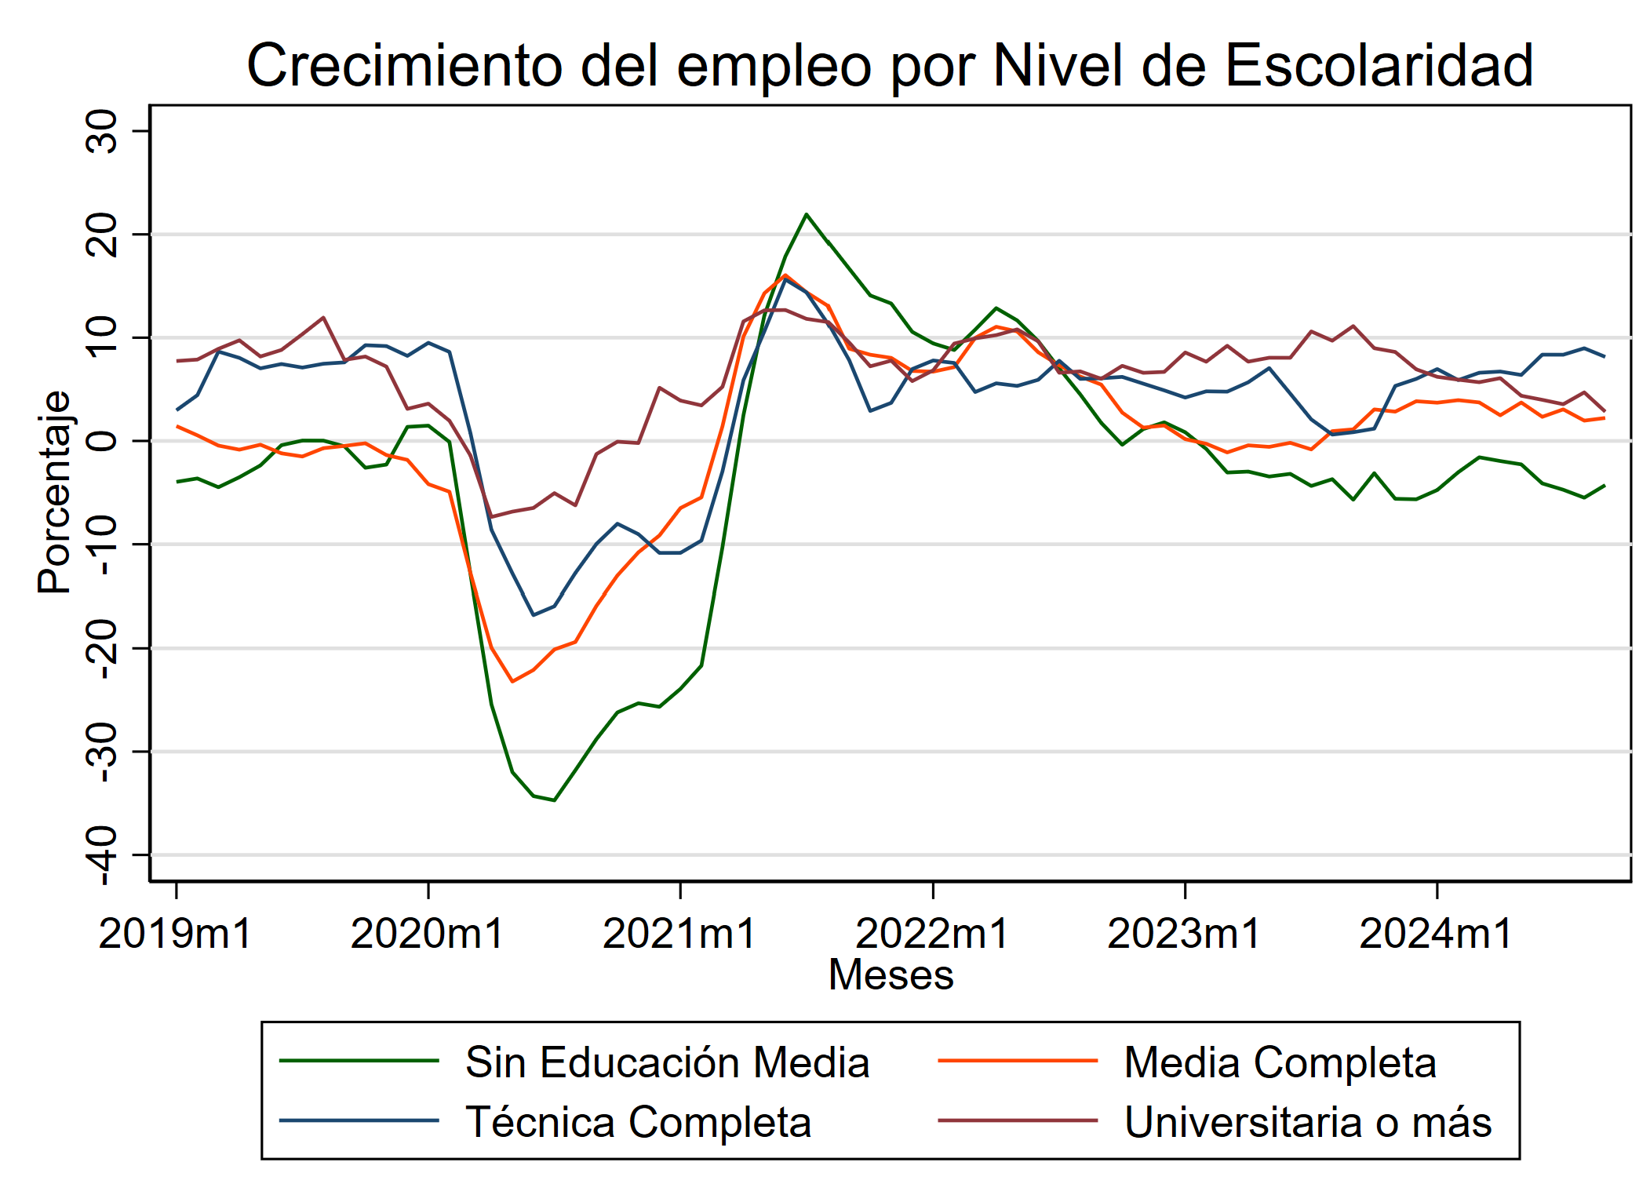
Evolución del empleo (4)

Slide 9
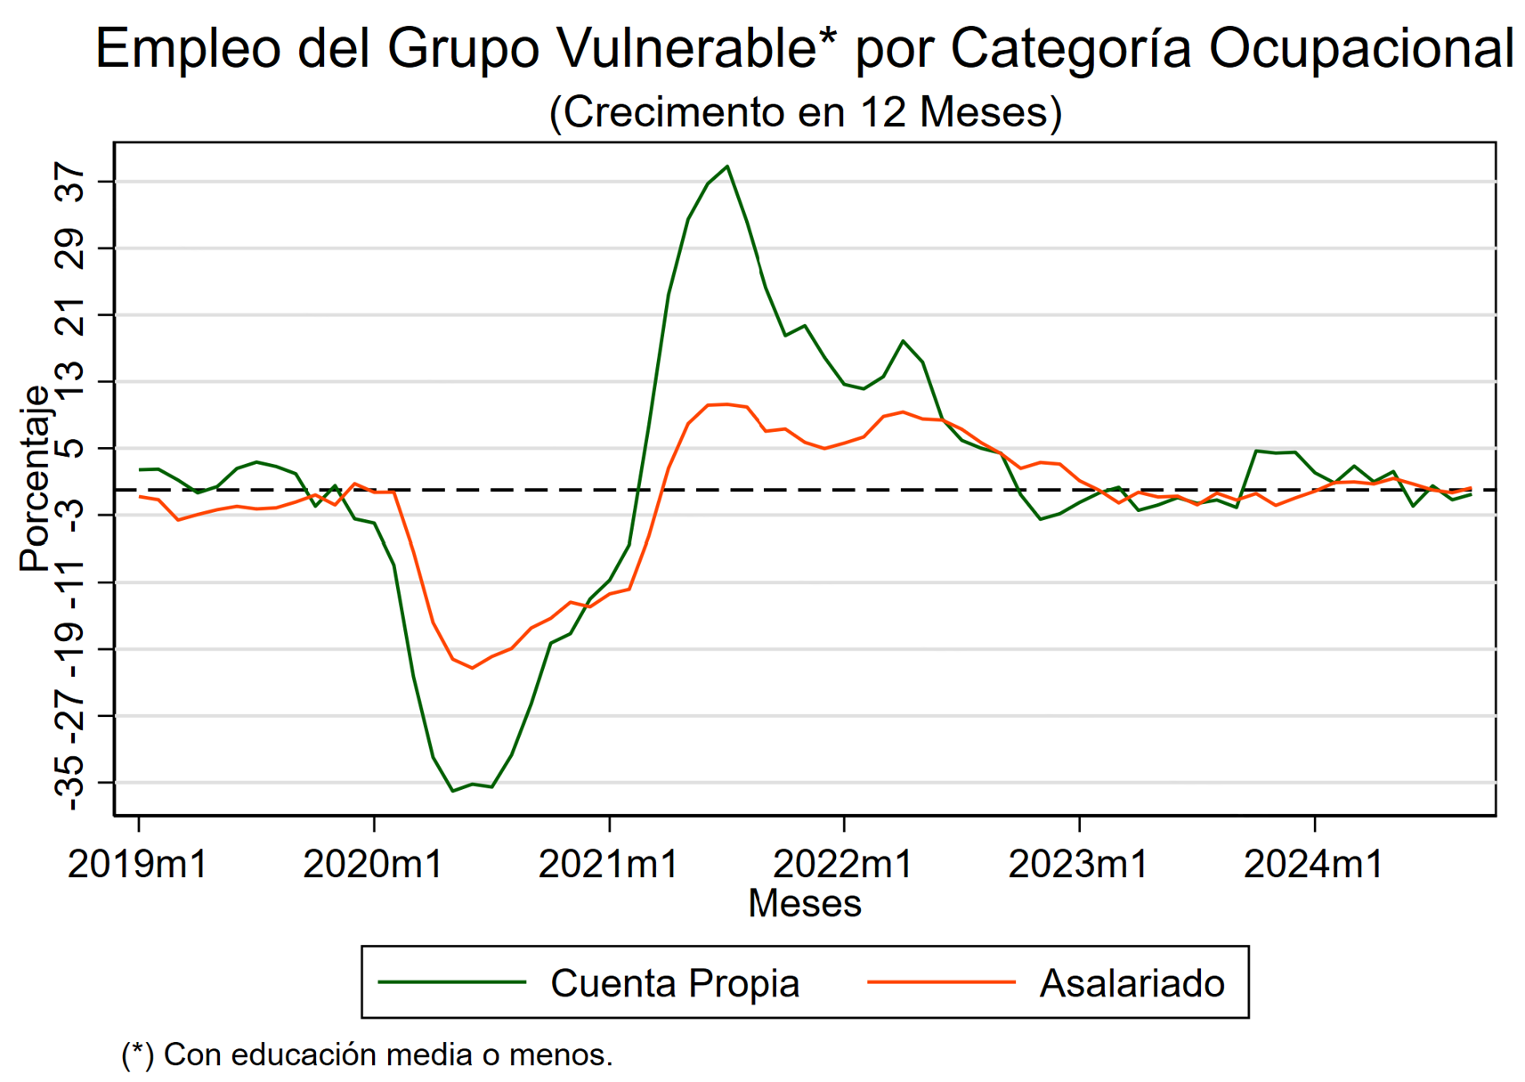
Evolución del empleo (5)

Slide 10
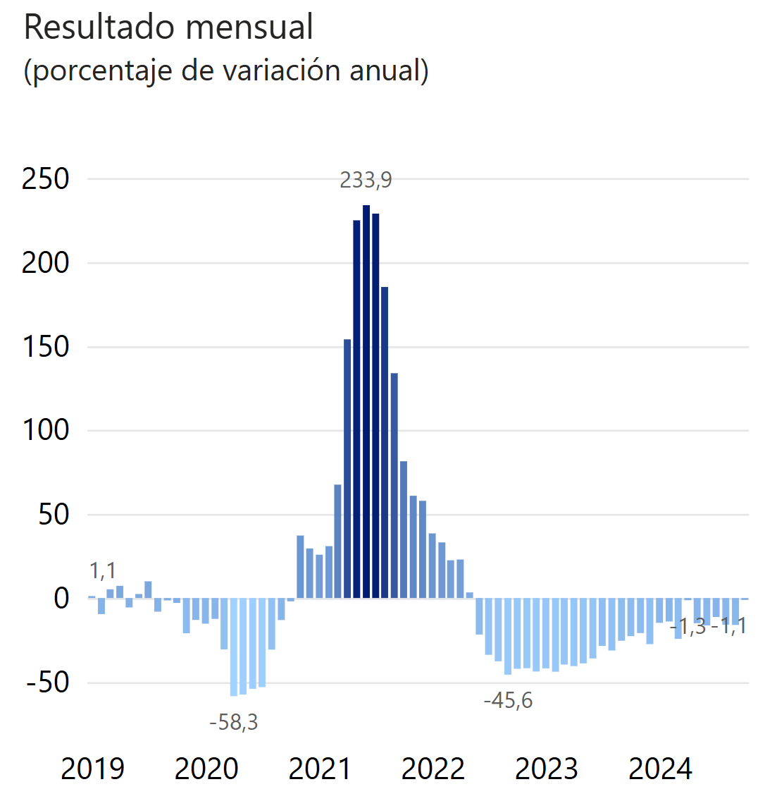
Demanda laboral débil….

Slide 11
Reflexiones finales
El desempleo sigue siendo persistentemente alto después de la pandemia. ¿Estamos ante un nuevo nivel de desempleo estructural?
Bajas tasas de crecimiento del empleo entre grupos más vulnerables, y hay una tendencia preocupante en la evolución del empleo de los más educados en los últimos meses…
Varias reformas significativas, cuyo el efecto combinado no es trivial de predecir
Reducción de la semana laboral
Proyecto de ley de reforma de pensiones
Escenario externo complejo con la subida a Trump al poder.

Slide 12
Reflexiones finales
Cambio tecnológico
Alto riesgo de automatización (CEP, 2023; OCEC, 2023), para algunos algunos trabajadores manuales y trabajadores de servicios poco calificados que realizan algunas tareas rutinarias.
La IA generativa también podría afectar a otro tipo de trabajadores: el 26% y el 38% de los empleos en la región podrían verse influenciados por la IA generativa (GenAI), según la OIT (2024).
GenAI podría aumentar y transformar los trabajos, no necesariamente automatizarlos por completo.
Las mujeres, los trabajadores urbanos, las personas más jóvenes y los trabajadores educados en los sectores formales enfrentan mayores riesgos de la automatización de GenAI, pero menos de otras formas de automatización.
Pero también es más probable que la GenAI impulse la productividad de los trabajadores con mayor educación y mayores ingresos.

